Slide 1
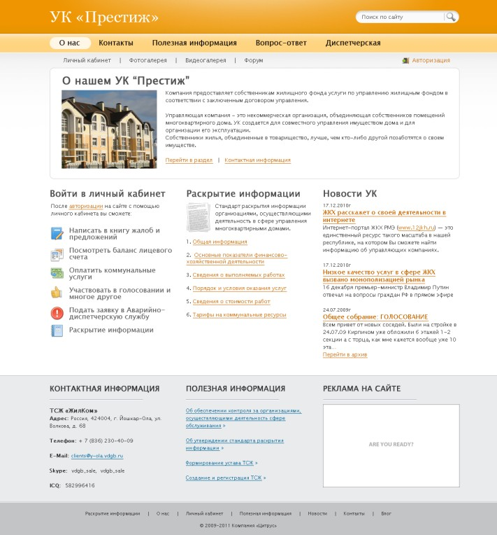
Интернет, как инструмент информирования и работы с жильцами.
Компания 1С:ВДГБ
ВДГБ: Сайт для управляющей компании ЖКХ, ТСЖ и ЖСК

Slide 2
Проблемы современного предприятия ЖКХ
Высокий уровень долгов от населения и медленный возврат.
Низкий уровень коммуникаций, малая доступность для получателей услуг.
Низкая скорость по решению оперативных вопросов от населения.
Неиспользуемые возможности для получения дополнительной прибыли.
Негативное отношение населения.
Notes:
Сегодня современное предприятие ЖКХ или ТСЖ постоянно сталкивается с рядом проблем:
Во-первых, это Высокий уровень долгов от населения и их медленный возврат – Это в свою очередь сильно тормозит развитие любого ТСЖ или предприятия ЖКХ.
Конечно это и Низкий уровень коммуникаций, малая доступность для получателей услуг – Зачастую люди плохо информированы о различных услугах и нормативных документах, Поэтому они в свою очередь перегружают соответствующими вопросами различные и без того занятые службы предприятия ЖКХ.
Далее это Низкая скорость по решению оперативных вопросов от населения – получателю услуг, бывает не виден прогресс в решении их вопросов, А именно на какой стадии он находится, будь то запрос документов или заявка в аварийно диспетчерскую службу.
Все это Неиспользуемые возможности для получения дополнительной прибыли – А Интернет хранит в себе множество таких возможностей по получению дополнительной прибыли любому ТСЖ или ЖКХ. Негативное отношение населения – это как раз результат от скапливания в кучу всех этих проблем.

Slide 3
Сфера применения программного продукта
ВДГБ: Сайт управляющей компании ЖКХ, ТСЖ и ЖСК
Notes:
Решение ВДГБ: Сайт управляющей компании ЖКХ, ТСЖ и ЖСК. Кто может использовать данный программный продукт?

Slide 4
ВДГБ: Сайт управляющей компании ЖКХ, ТСЖ и ЖСК
Может использоваться следующими организациями:
Крупными организациями - ЕИРЦ, ЕРЦ и ЕРКЦ, строительными организациями, девелоперами, крупными управляющими компаниями, коммунальными сервисными компаниями
Эксплуатационными компаниями - жилищно-эксплуатационные управления (ЖЭУ), жилищно-эксплуатационные управляющими компаниями (ЖЭУК), жилищно-эксплуатационными конторами (ЖЭК)
Небольшими организациями - жилищно-коммунальными хозяйствами (ЖКХ), товариществами собственников жилья (ТСЖ), дирекциями по эксплуатации зданий (ДЭЗ)
Прочими организациями - ремонтно-строительными, клининговы- ми, гаражно-строительными кооперативами и другими предприятия- ми, работающими в секторе жилищных услуг для населения
Notes:
Практически все. Данная программа не сложна в использовании. И проста в освоении, у сайта интуитивно-понятный интерфейс. Сайтом могут пользоваться крупные организации, такие как ЕИРЦ, ЕРЦ и ЕРКЦ, управляющие и сервисные компаниями. А также его могут использовать и небольшие организации ТСЖ, ЖСК, Дезы, различные эксплуатационными компании. Это достаточно универсальный программный продукт, который отвечает требованиям как небольшого предприятия ЖКХ, так и крупной управляющей компании. Он прекрасно подойдет даже таким организациям как гаражно-строительные, дачные кооперативы, коттеджные поселки и прочим организациями, работающими в сфере предоставления жилищных услуг населению.

Slide 5
Раскрытие информации
Сайты для ЖКХ и ТСЖ. Новые выгоды для предприятий ЖКХ.
Notes:
Давайте теперь обратим внимание на 731 Постановление Правительства Российской федерации, утверждающее стандарт раскрытия информации предприятиями ЖКХ.

Slide 6
Стандарт раскрытия информации
Стандарт раскрытия информации организациями, осуществляющими деятельность в сфере управления многоквартирными домами, утвержден постановлением Правительства РФ от 23 сентября 2010 г. N731.
Стандарт устанавливает требования к составу информации, подлежащей раскрытию, а также к порядку, способам и срокам ее раскрытия.
Под раскрытием информации в стандарте понимается обеспечение доступа неограниченного круга лиц к информации (независимо от цели ее получения) в соответствии с процедурой, гарантирующей нахождение и получение информации.
Notes:
Постановлением Правительства РФ от 23 сентября 2010 г. N731 утвержден Стандарт раскрытия информации организациями, осуществляющими деятельность в сфере управления многоквартирными домами.
Стандарт устанавливает требования к составу информации, подлежащей раскрытию, а также к порядку, способам и срокам ее раскрытия.
Что понимается под раскрытием информации? Это обеспечение доступа неограниченного круга лиц к информации.

Slide 7
Какая информация подлежит раскрытию в соответствии со Стандартом раскрытия информации?
Общая информация об управляющей организации.
Основные показатели финансово-хозяйственной деятельности управляющей организации (в части исполнения такой управляющей организацией договоров управления).
Сведения о выполняемых работах (оказываемых услугах) по содержанию и ремонту общего имущества в многоквартирном доме.
Порядок и условия оказания услуг по содержанию и ремонту общего имущества в многоквартирном доме.
Сведения о стоимости услуг по содержанию и ремонту общего имущества в многоквартирном доме.
Сведения о ценах (тарифах) на коммунальные ресурсы.
Notes:
Согласно 731 постановлению Правительства РФ от 23 сентября 2010 г. организациями, осуществляющими деятельность в сфере управления многоквартирными домами необходимо публиковать следующую информацию:
Общая информация об управляющей компании или ТСЖ (реквизиты, контакты, перечень домов).
Сведения о любой финансовой отчетности.
Сведения о выполненных работах, порядке и стоимости оказания услуг, а также о ценах
Публикация сведений о тарифах на коммунальные ресурсы.

Slide 8
Способы раскрытия информации
Опубликование в официальных печатных СМИ.
Размещение на информационных стендах в помещении управляющей организации.
Предоставление информации на основании запросов, поданных в письменном или электронном виде.
Опубликование в сети Интернет
на сайте органа исполнительной власти субъекта Российской Федерации
на сайте органа местного самоуправления соответствующего муниципального образования, на территории которого управляющая организация осуществляет свою деятельность
на сайте управляющей организации
Notes:
Как можно раскрыть информацию:
во – первых, опубликование в СМИ, но это дополнительные затраты, поскольку информация постоянно меняется
второй способ – размещение на информационных стендах в помещении управляющей организации, однако люди все время заняты и в управляющие организации заходят редко, так как просто некогда
третий способ – предоставление информации на основании запросов, поданных в письменном или электронном виде, но это большой поток входящей и исходящей информации.
следующий способ - опубликование в сети интернет: на сайте органа исполнительной власти Российской Федерации, на сайте органа местного самоуправления соответствующего муниципального образования, на сайте управляющей организации.

Slide 9
Размещение информации в Интернете
Размещение информации в многочисленных каталогах
есть риск просто затеряться
не будет точного, понятного, короткого адреса в Интернете
не будет достаточной свободы в решении о размещении информации
Создание своего собственного сайта
некоторые технические трудности
поддержка требует серьезных знаний и времени
Использование готового специального сайта – ВДГБ: Сайт управляющей компании ЖКХ, ТСЖ и ЖСК
Notes:
Интернет сейчас есть почти у каждого, поэтому этот способ сейчас более приемлем.
Остановимся подробнее на вариантах размещения информации в интернете.
Если разместим информацию на сторонних сайтах, то есть риск просто затеряться, не будет точного, понятного, короткого адреса в интернете, не будет достаточной свободы в решении о размещении информации.
Если создавать сайт с нуля, то возможны некоторые технические трудности: приобретение сервера, высокоскоростной интернет, необходимо чтобы был всегда под рукой специалист, который будет заниматься поддержкой.
Использование готового специального сайта – ВДГБ: Сайт управляющей компании ЖКХ, ТСЖ и ЖСК.

Slide 10
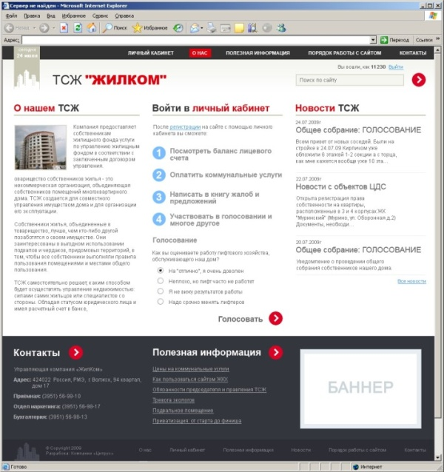
ВДГБ: Сайт управляющей компании ЖКХ, ТСЖ и ЖСК
ВДГБ: Сайт управляющей компании ЖКХ, ТСЖ и ЖСК
Notes:
Компания ВДГБ помогает предприятиям ЖКХ избежать этой стадии, и стать более прибыльными и оперативными с помощью интернет – решения ВДГБ: Сайт управляющей компании ЖКХ, ТСЖ и ЖСК. Так как продукт типовой и постоянно развивается, функционал уже продуман на опыте множества компаний, имеется даже готовый дизайн в нескольких вариантах, решение специально предназначено для ТСЖ и Управляющих компаний ЖКХ.

Slide 11
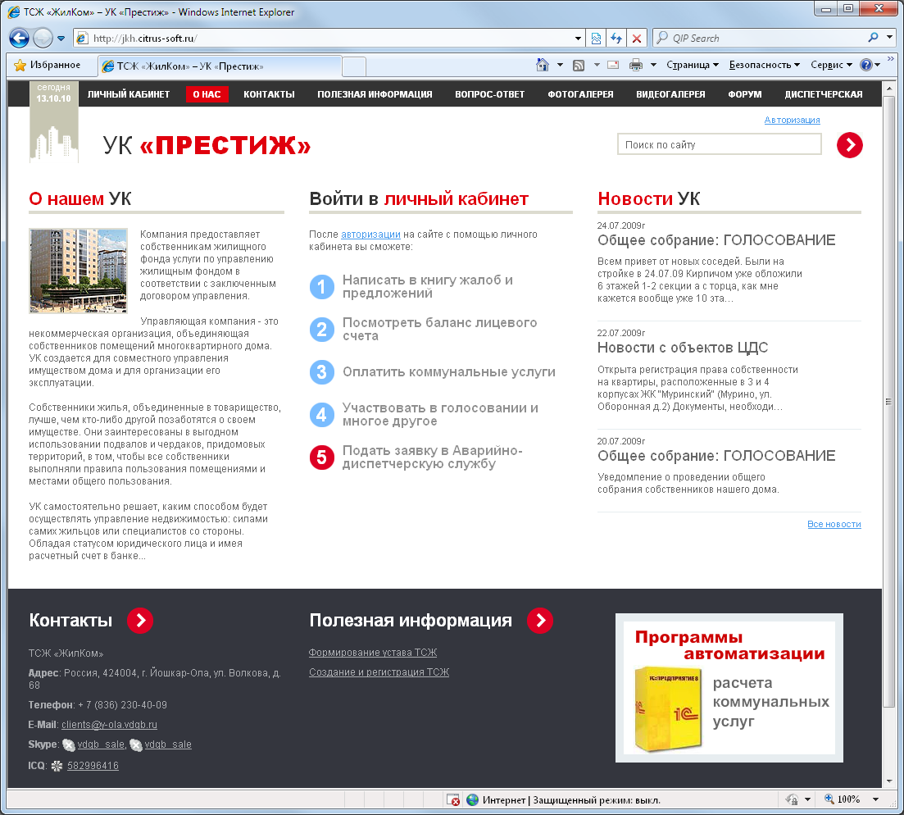
Возможности программного продукта
Размещение общей информации для жильцов, обслуживающихся в управляющей компании или членов ТСЖ, а именно:
Протоколы собраний.
Информация о тарифах.
Уставные документы.
Контактная информация о
поставщиках услуг.
Смету расходов ТСЖ.
Новости, статьи и прочие
документы любого содержания.
Notes:
Вы легко сможете стать более открытыми, вас гораздо легче будет найти. Вы сможете разгрузить свои службы от постоянной рутины по предоставлению различных документов:Протоколы собраний, Информация о тарифах, Уставные документы, Контактная информация о поставщиках услуг, Смету расходов ТСЖ. Обзвонку и расклейку объявлений и разъяснений различного рода можно легко заменить на Публикацию Новостей, статей и прочих документов любого содержания на сайте и подкрепить рассылкой по электронной почте.

Slide 12
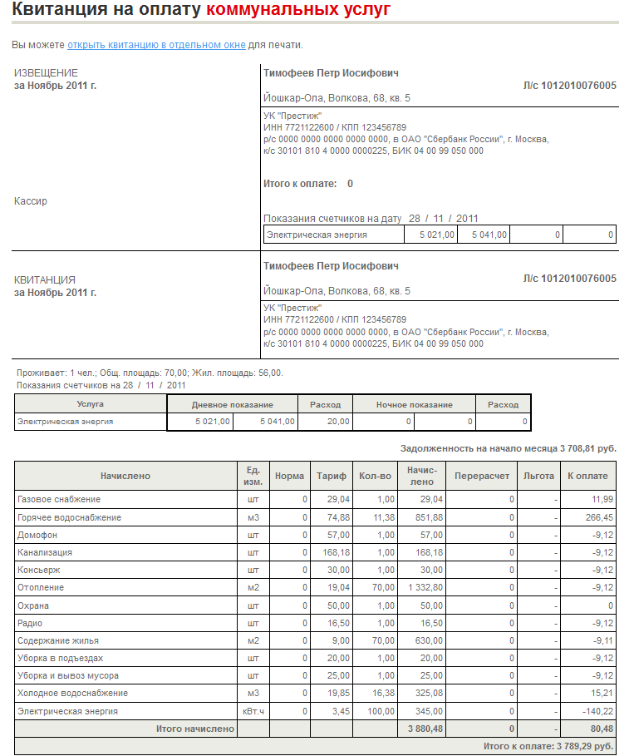
Возможности программного продукта
Личный кабинет жильца, в котором он может:
Получить и распечатать квитанцию на оплату коммунальных услуг
Notes:
Преимущество сайта в том, что каждому жильцу выделяется отдельный кабинет/аккаунт, где он может получить личную информацию. Перейти к личному кабинету можно через любой раздел сайта.
В личном кабинете мы можем:
Получить и распечатать, не выходя из квартиры, квитанцию на оплату коммунальных услуг

Slide 13
Возможности программного продукта
Личный кабинет жильца, в котором он может:
Просмотреть баланс платежей и задолженность
Notes:
Есть также дополнительный раздел, где каждый жилец или владелец того или иного помещения может просмотреть индивидуальную информацию, характеризующую взаиморасчеты этого жильца с Вашей управляющей компанией или с Вашим ТСЖ, просмотреть баланс платежей и задолженность.

Slide 14
Возможности программного продукта
Личный кабинет жильца, в котором он может:
Ввести показания счетчиков
Notes:
Очень удобен механизм ввода показаний счетчиков, то есть жилец может внести показания счетчика прямо на сайте, а управляющая компания или ТСЖ нажатием кнопки может загрузить эти показания в свою расчетную программу, например, в программу ВДГБ Учет в управляющих компаниях ЖКХ, ТСЖ, ЖСК. (В режиме администрирования через меню «Сервисы – ТСЖ – Счетчики - История» можно произвести корректировку показаний счетчиков)

Slide 15
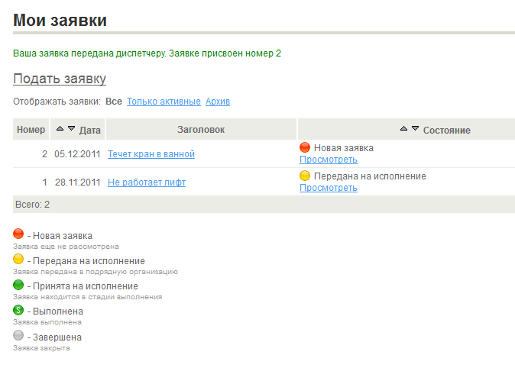
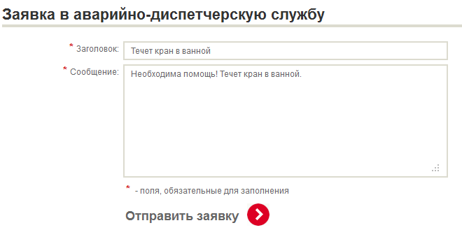
Возможности программного продукта
Личный кабинет жильца, в котором он может:
Оформить заявку на вызов мастера
Notes:
Ваши жильцы непременно оценят систему онлайн взаимодействия с аварийно диспетчерской службой
Любой жилец может оставить заявку для УК по какому то происшествий или событий, например, течет кран, что то сломалось, либо еще какое то другое событие.
Диспетчер Аварийно- диспетчерской службы заходит под другим логином и попадает в окно работы с заявками, здесь доступны различные фильтры, видны статусы заявок, принята ли, выполнена ли, передана на исполнение или она совершенно новая и еще не обработана. И соответственно переназначить ту или иную заявку, назначить исполнителя или занести информацию о ее завершении.
Также через сайт доступен режим работы в режиме подрядной организации, то есть часть услуг УК или ТСЖ может выполнять не самостоятельно, а передавать их на подряд другим организациям. Каждой из этих организаций можно выделить определенные логин и пароль на этом сайте, где они могут получать заявки и отчитываться об их отработке.
Доступен экспорт заявок в 1С или другую систему в формате XML.

Slide 16
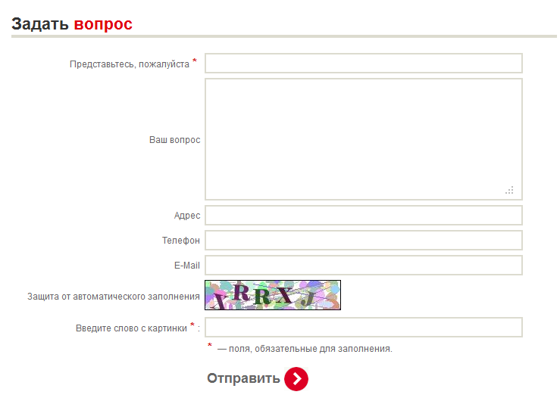
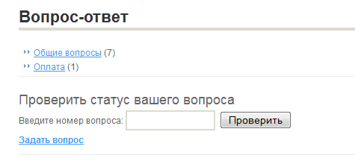
Возможности программного продукта
Личный кабинет жильца, в котором он может:
Задать вопрос или направить обращение Управлению
Notes:
Раздел обратной связи (закладка в личном кабинете: написать в книгу жалоб и предложений), где любой жилец может задать вопрос или направить обращение Управлению и получить ответ на сайте или по электронной почте.
(В режиме администрирования – в разделе «контент» далее «сервисы – вопрос – ответ » можно редактировать вопросы и ответы )

Slide 17
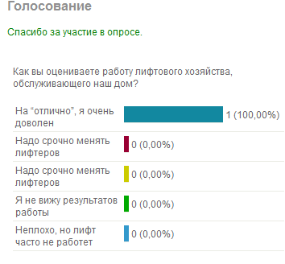
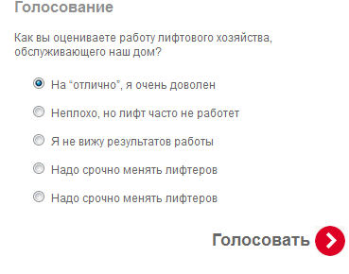
Возможности программного продукта
Личный кабинет жильца, в котором он может:
Принять участие в голосовании
Notes:
Принять участие в голосовании по вопросам деятельности ТСЖ и просмотреть результаты голосования.

Slide 18
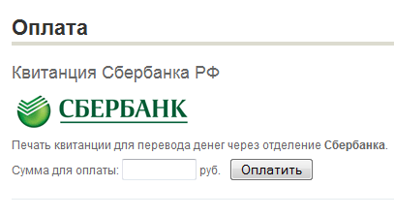
Возможности программного продукта
Личный кабинет жильца, в котором он может:
Оплатить услуги ЖКХ
Notes:
Оплатить услуги ЖКХ на сайте при помощи электронных платежных систем. Можно настроить оплату через электронные деньги WebMoney, Yandex деньги, через Сбербанк, через кредитные карты и прочие системы оплаты. (В режиме администрирования – в разделе сервисы – ТСЖ Оплата )

Slide 19
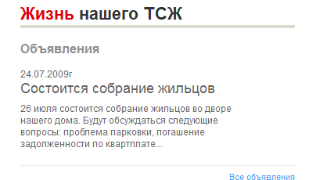
Возможности программного продукта
Личный кабинет жильца, в котором он может:
Разместить частное объявление
Notes:
Разместить частное объявление. (В режиме администрирования в разделе контент – сервисы - объявления)

Slide 20
Интеграция и обмен с информационными системами расчета коммунальных платежей
Выгрузка введенных жильцами показаний счетчиков из сайта в информационную систему компании.
Загрузка на сайт информации о начислениях произведенных пользователями из информационной системы.
Типовая настройка модуля интеграции под программы:
1С: Учет в управляющих компаниях ЖКХ, ТСЖ и ЖСК
1С: Председатель ТСЖ
Интеграция с другими учетными системами посредством обмена файлами в формате XML , CSV
Notes:
Конечно же одной из самых удобных функций для любого ТСЖ или Управляющей компании ЖКХ, это избавление от рутины по занесению показаний счетчиков с квитанций в систему расчета коммунальных платежей.
Сайт содержит следующие функции
Выгрузка введенных жильцами показаний счетчиков из сайта в информационную систему компании. В том числе в программу программу «ВДГБ: Учет в управляющих компаниях ЖКХ, ТСЖ и ЖСК»
Загрузка на сайт информации о начислениях произведенных пользователями из информационной системы.
Интеграция с другими учетными системами посредством обмена файлами в формате XML, CSV

Slide 21
Возможности программного продукта
Дополнительные возможности портала по увеличению возврата долгов:
Автоматические напоминания для оповещения должников и неплательщиков.
Доставка квитанций онлайн – чем быстрее вы доставите, чем быстрее придут деньги
Увеличение удовлетворенностью качеством оказываемых вами услуг
Ещё один канал поступления оплаты – через сайт , онлайн платежи и прочее.
Раздел должников на сайте
Notes:
Судебные разбирательства могут принести достаточный эффект, но на самом деле, никому не нужна эта рутина, и дополнительные расходы, вы можете в большинстве случаев легко не допустить даже возникновения долга
Внедрение сайта «1С-Битрикс. ВДГБ: Сайт управляющей компании ЖКХ, ТСЖ и ЖСК» позволит
Автоматически напоминать и оповещать должников и неплательщиков – напоминания важный элемент досубедной работы над долгами –иногда вопрос решается уже на этом уровне.
Позволит Быстрее доставлять квитанций - онлайн – прямо на сайте в личном кабинете жильца
Позволит также увеличить удовлетворенностью качеством оказываемых вами услуг – а это не секрет, что один из факторов возникновения задолженности
Чем больше каналов оплаты – тем прощще вы делаете задачу для получателей услуг по оплате самих услуг - вы можете настроить систему онлайн платежей – и люди будут платить вам не покидая уютных квартир – просто сидя за экраном компьютера.

Slide 22
Возможности программного продукта
Дополнительные возможности портала:
Форум жильцов.
Проведение опросов и голосований с возможностью формирования протокола собрания членов ТСЖ.
Баннерная реклама на сайте.
Размещение фото-галерей.
Размещение видео-галерей.
Создание блогов для публикации обращений администрации к жильцам.
Четыре варианта цветового оформления.
Notes:
Есть множество дополнительных возможностей портала:
Форум жильцов – такие точки позволят концентрировать людей на вашем сайте, что повышает его привлекательность, а на хорошо посещяемом сайте, можно хорошо зарабатывать.
Проведение опросов и голосований с возможностью формирования протокола собрания членов ТСЖ – они не столь легитимны как в бумажном варианте, но позволяют знакомиться со среднестатистическим мнением и проводить различные анализы, гораздо оперативнее привычных голосований.
Баннерная реклама на сайте - вы можете рекламировать как свои доп услуги, так и сдавать рекламное место в аренду.
Размещение фото-галерей и видео-галерей – это несомненно повысит общее позитивное настроение к вашей организации.
Создание блогов для публикации обращений администрации к жильцам – поделиться мыслями и планами иногда оказывается полезным.
Четыре варианта цветового оформления – вам не надо платить доп средств – достаточно выбрать лучший вариант.

Slide 23
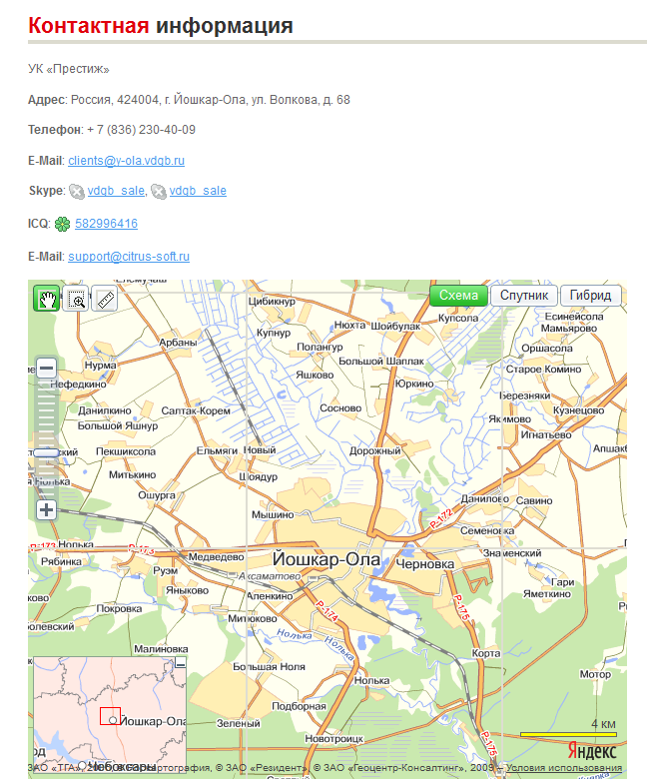
Возможности программного продукта
Дополнительные возможности портала:
Размещение контактов организации:
Notes:
На сайте можно разместить контактную информацию, а также карту.

Slide 24
Обзор изменений в релизе 11.0.4 / 11.0.0
Компания 1С:ВДГБ
Notes:
Пользуясь случаем, также хотелось бы рассказать о новшествах последней версии сайта….

Slide 25
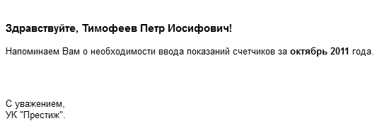
Обзор изменений в релизе 11.0.0
Рассылки и уведомления:
Добавлена возможность уведомления по электронной почте о необходимости ввода показаний счетчиков:
Notes:
Добавлена возможность уведомления по электронной почте о необходимости ввода показаний счетчиков

Slide 26
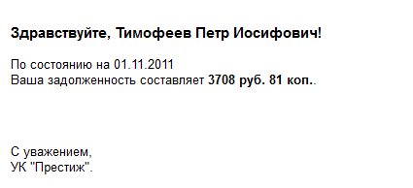
Обзор изменений в релизе 11.0.0
Рассылки и уведомления:
Добавлена возможность уведомления по электронной почте о задолженности контрагента:
Notes:
Добавлена возможность уведомления по электронной почте о задолженности контрагента.

Slide 27
Обзор изменений в релизе 11.0.0
Ввод показаний счетчиков:
Добавлена возможность выгрузки показаний счетчиков в формате CSV
Notes:
Добавлена возможность выгрузка показаний счетчиков в формате CSV

Slide 28
Обзор изменений в релизе 11.0.0
Ввод показаний счетчиков:
Добавлена возможность пошаговой выгрузки показаний счетчиков
Notes:
Если объемы данных довольно таки большие, то выгрузка разбивается на несколько шагов.
http://jkh.citrus-soft.ru/bitrix/admin/tszh_export.php?lang=ru
Сервисы — ТСЖ - Импорт / экспорт — Экспорт

Slide 29
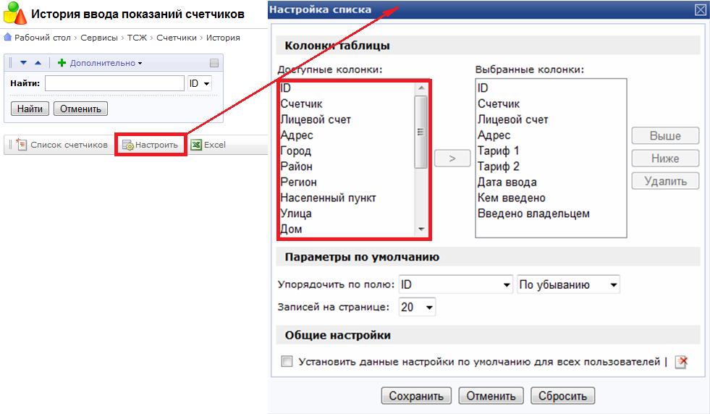
Обзор изменений в релизе 11.0.0
Ввод показаний счетчиков:
Добавлена возможность настройки вывода полей лицевого счета в истории ввода показаний счетчиков административной части
Notes:
Добавлена возможность настройки вывода полей лицевого счета в истории ввода показаний счетчиков административной части
По кнопке «Настроить» можно вывести поля л/с в виде столбцов списка показаний
http://jkh.citrus-soft.ru/bitrix/admin/tszh_meters_history.php?lang=ru

Slide 30
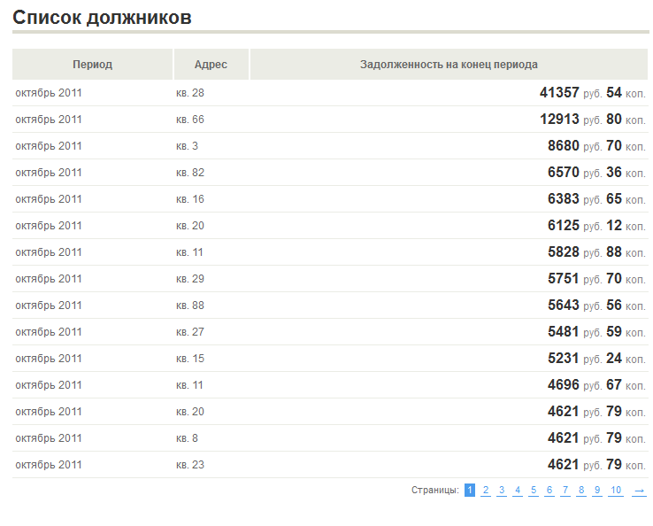
Обзор изменений в релизе 11.0.0
Добавлен раздел «Должники» :
Notes:
Добавлен раздел «Должники»:
В разделе выводится список лицевых счетов с адресами, имеющих задолженность на конец последнего периода больше заданной в настройках. Для добавления раздела на существующих сайтах можно повторно запустить мастер настройки сайта.
По умолчанию на демо сайте данный список должников виден всем посетителям для ознакомления с данной возможностью. Но можно настроить доступ только ограниченному списку лиц.

Slide 31
Обзор изменений в релизе 11.0.0
Аварийно – диспетчерская служба:
При создании нового обращения приходит уведомление по электронной почте:
При любых изменениях обращения (статуса, ответственного, добавления комментариев и т.п.) приходит уведомление по электронной почте:
Пользователь | Сообщение
Пользователю | «Ваше обращение принято»
Диспетчеру | «Новое обращение»
Подрядной организации | «Изменения в обращении»
Пользователю | «Изменения в Вашем обращении»
Подрядной организации | «Изменения в обращении»
Диспетчеру | «Изменения в обращении»
Notes:
В блоке «Аварийно – диспетчерская служба» добавлена возможность автоматического информирования по электронному адресу, диспетчера о приходе заявки, пользователя о изменении ее статуса, и стороннего подрядчика о поступлении заявки.

Slide 32
Обзор изменений в релизе 11.0.0
Прочие изменения:
Добавлена поддержка часовых поясов
В настройках ядра появилась секция "Часовые пояса":
В профиле пользователя появилась настройка "Часовые пояса":
Notes:
Добавлена поддержка часовых поясов.
Все пользователи будут видеть время на сайте по своему часовому поясу, а не по часовому поясу сервера (по умолчанию часовой пояс посетителя или пользователя определяется по его браузеру).

Slide 33
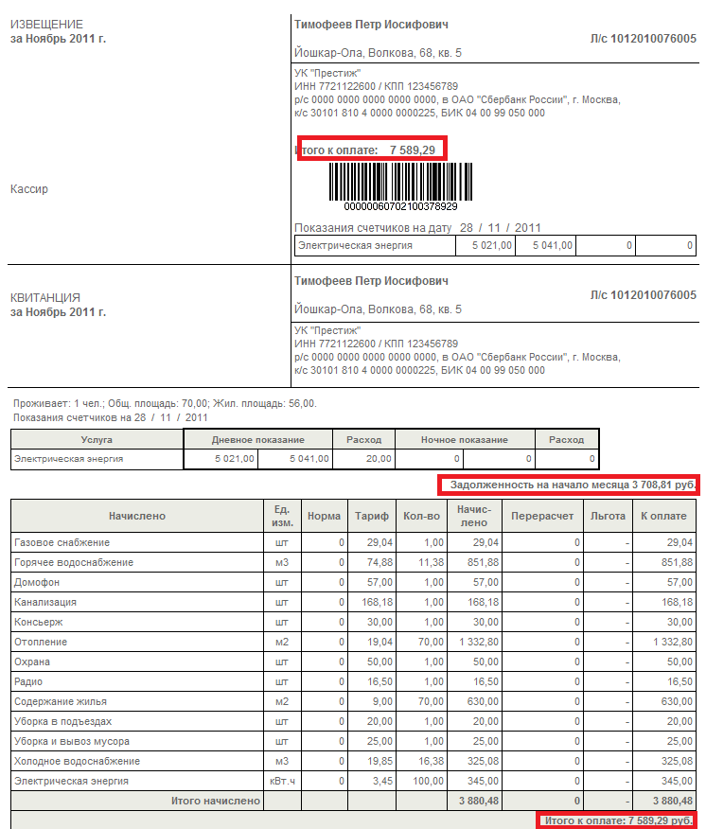
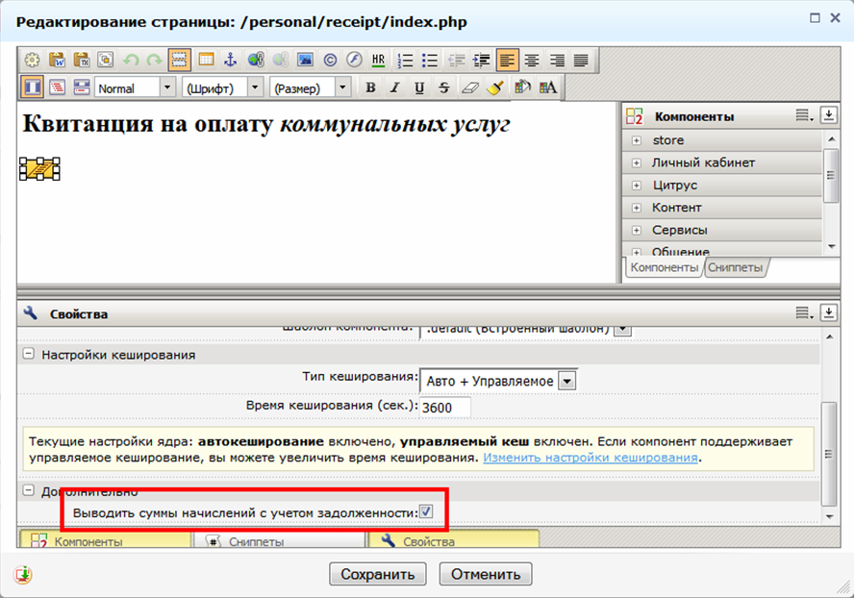
Обзор изменений в релизе 11.0.0
Прочие изменения:
Добавлена возможность выводить сумму начислений в квитанции с учетом задолженности
Notes:
Добавлена возможность выводить сумму начислений в квитанции с учетом задолженности.
В случае если флаг «Выводить суммы начислений с учетом задолженности» будет установлен, то суммы по каждому начислению будут выводиться с учетом задолженностей за предыдущие месяцы, в противном случае будут выводиться суммы только за текущий месяц.

Slide 34
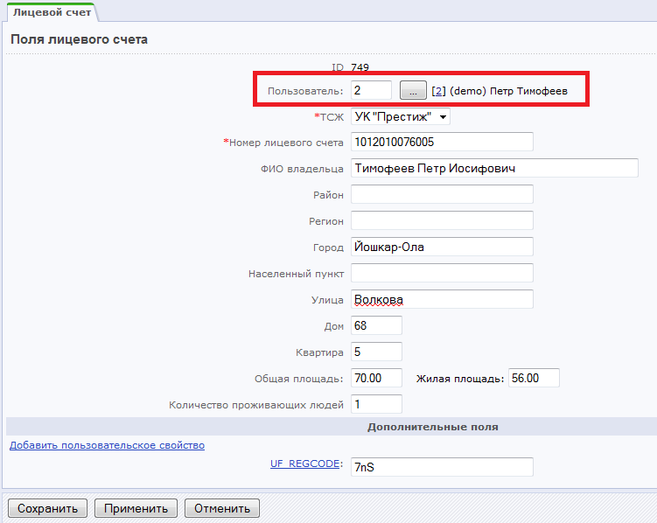
Обзор изменений в релизе 11.0.0
Прочие изменения:
Добавлена возможность автозаполнения полей нового лицевого счета на основании имеющихся данных
Notes:
Для пользователей, которые создают лицевые счета непосредственно на сайте, добавлена возможность автозаполнения полей нового лицевого счета на основании уже имеющихся данных.
При создании лицевого счета (из административной части сайта) для уже существующего пользователя, в поля лицевого счета будут изначально подставлены данные пользователя (ФИО, адрес и т.п.).

Slide 35
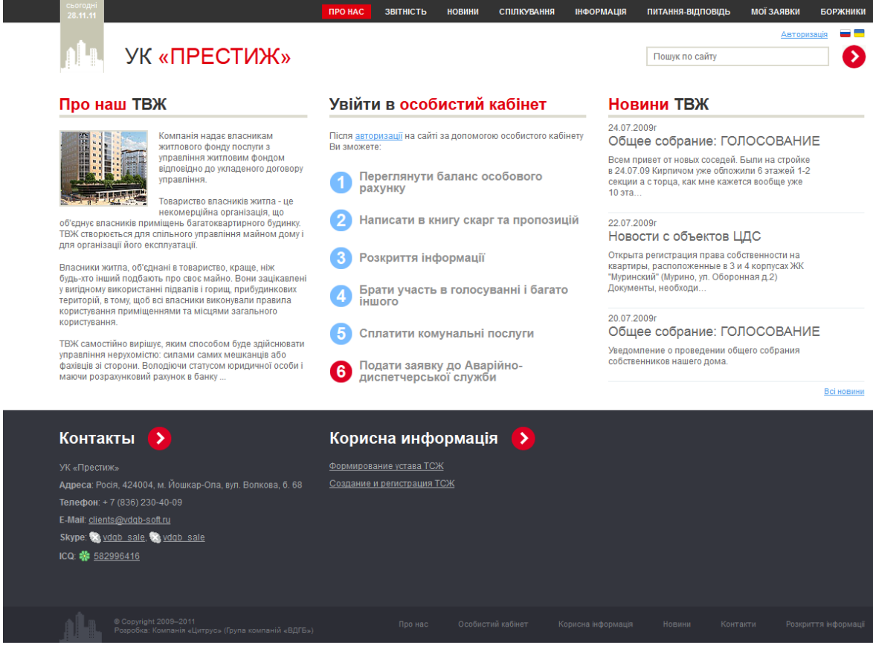
Обзор изменений в релизе 11.0.0
Прочие изменения:
Добавлена возможность изменения языка на украинский
Notes:
Добавлена возможность изменения языка на украинский.
Для установки украинской версии можно поставить сначала обычную русскоязычную, после установки добавить в админке украинский язык, скачать обновления для украинского языка, поменять язык сайта в настройках (Настройки — Настройки продукта — Список сайтов) и запустить мастер повторно.

Slide 36
Благодарим за внимание!
тел. 8 (495) 980-25-39
сайт: www.vdgb-soft.ru
е-mail: clients@vdgb-soft.ru
skype: vdgb_sale, vdgb_partner
ICQ: 582996416
Twitter: https://twitter.com/vdgb_soft
YouTube: http://www.youtube.com/user/VDGBSOFT
Компания «ВДГБ», 2011 г.
Notes:
Благодарим за внимание!

